Slide 1
Week 3
Latihan MySQL

Slide 2
Pengenalan MySQL
SQL adalah salah satu bahasa yang digunakan untuk membuat Database, SQL ini ada beberapa turunan softwarenya.
MySQL
Postgre SQL
Microsoft SQL Server

Slide 3
Yang biasa didiskusikan mengenai SQL
Schema database
Desain Database
Table Master
Table Transaksi

Slide 4
Tahapan Pembuatan Schema Database
Analisa
Contoh jika Anda mendapatkan studi kasus untuk membuat sebuah system yang berkaitan dengan inventaris kantor itu artinya anda harus menganalisa.
1. Tentukan Boundary :
dalam kasus ini boundary atau batasannya adalah system inventaris kantor
2. Tentukan Alur Tradisionalnya seperti apa :
dalam kasus ini alur tradisionalnya departemen A memberikan permohonan barang kepada departemen inventaris dengan Form Permintaan Barang(FPB) kemudian setelah departemen inventaris mengeluarkan barang yang diminta maka departemen invetaris akan menyerahkan Form Bukti Penerimaan Barang.
3. Membuat Schema database berdasarkan Alur tradisional tersebut.

Slide 5
Proses pembuatan Schema database
Pembuatan Schema database biasanya dibuat menggunakan flow ERD atau LRS. Terlebih lagi biasanya developer membuat rincian penggunaan Aplikasi tsb menggunakan Diagram UML.

Slide 6


Aplikasi yang dibutuhkan
Anda dapat memilih.
XAMPP = Menyediakan Local Server
MySQL Workbench = Menyediakan Only Database
ATAU

Slide 7
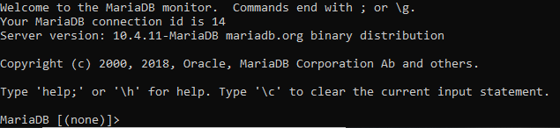
Memulai MySQL
Cara menjalankan MySQL di CMD
Jika berhasil tampilannya seperti ini.

Slide 8
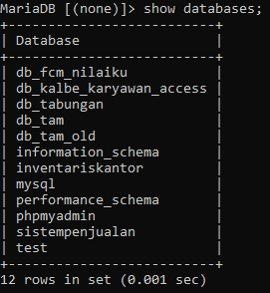
Syntax dalam Mysql 1
Melihat semua database = show databases;

Slide 9

Syntax dalam Mysql 2
Membuat database = create <nama_database>
Menggunakan database yang sudah dibuat = use <nama_database>

Slide 10
Mengenal Tipe Data
Sebelum masuk untuk pembuatan table mari kita mengenal Tipe data yang digunakan dalam database.
NO | Tipe Data | Keterangan
1 | Varchar | String
2 | Char | String
3 | Text | String
4 | Date | Date
5 | Datetime | Date and Time
6 | Int | Number
7 | Float | Number + decimal
8 | Double | Number + decimal
9 | Enum | Yes or no

Slide 11
Membuat Table

